Slide 1

FERRAMENTAS DE MODELAGEM E SIMULAÇÃO DE SISTEMAS MULTI-AGENTES (MAS)

Slide 2
SUMÁRIO
1. Objetivo
2. Introdução à Simulação
3. Importância das Ferramentas de Simulação de MAS
6. Exemplo Prático: NetLogo
4. Principais Ferramentas Identificadas
5. Critérios de Seleção da Ferramenta Ideal
7. Conclusão
8. Bibliografia
9. Case – Uso Generative AI

Slide 3

1. Objetivo
O objetivo desta apresentação é fornecer uma visão sobre as ferramentas de simulação de Sistemas Multiagentes (MAS), destacando sua importância no desenvolvimento e análise de sistemas complexos. A apresentação irá introduzir os principais conceitos de simulação, explorar as ferramentas disponíveis atualmente, e oferecer critérios práticos para a seleção da ferramenta mais adequada para diferentes tipos de projetos. Além disso, será apresentada uma demonstração prática do uso da ferramenta NetLogo, permitindo uma melhor compreensão de sua aplicabilidade em contextos acadêmicos e industriais.

Slide 4

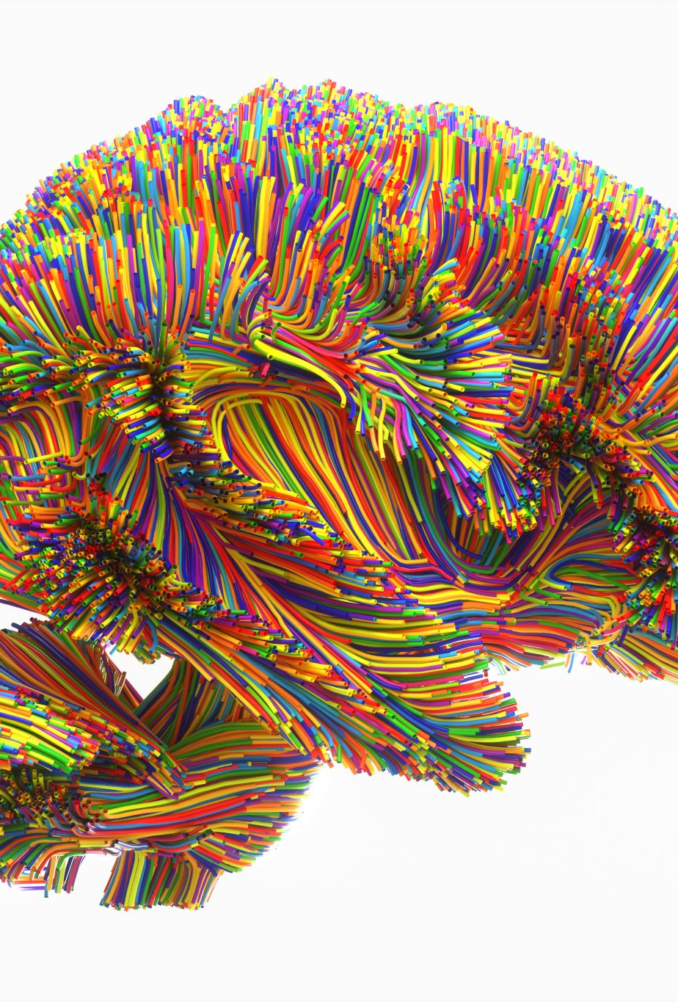
2. Introdução à Simulação
Modelagem e simulação são técnicas amplamente utilizadas para compreender, analisar e prever o comportamento de sistemas complexos. A modelagem refere-se à criação de uma representação abstrata de um sistema ou fenômeno, enquanto a simulação é a execução dessa representação em um ambiente controlado para observar como o sistema reage sob diferentes condições.

Slide 5
2. Introdução à Simulação
Modelagem e simulação são técnicas amplamente utilizadas para compreender, analisar e prever o comportamento de sistemas complexos. A modelagem refere-se à criação de uma representação abstrata de um sistema ou fenômeno, enquanto a simulação é a execução dessa representação em um ambiente controlado para observar como o sistema reage sob diferentes condições.
Essas técnicas são empregadas em diversas áreas, como na engenharia, na economia, na biologia e em sistemas sociais, pois permitem testar hipóteses, otimizar processos e explorar diferentes cenários sem a necessidade de experimentos físicos, que muitas vezes seriam inviáveis, caros ou arriscados.

Slide 6
2. Introdução à Simulação
Modelagem e simulação são técnicas amplamente utilizadas para compreender, analisar e prever o comportamento de sistemas complexos. A modelagem refere-se à criação de uma representação abstrata de um sistema ou fenômeno, enquanto a simulação é a execução dessa representação em um ambiente controlado para observar como o sistema reage sob diferentes condições.
Essas técnicas são empregadas em diversas áreas, como na engenharia, na economia, na biologia e em sistemas sociais, pois permitem testar hipóteses, otimizar processos e explorar diferentes cenários sem a necessidade de experimentos físicos, que muitas vezes seriam inviáveis, caros ou arriscados.
O uso de ferramentas específicas para a modelagem de sistemas multiagentes, como NetLogo, Repast e GAMA, facilita o desenvolvimento e a implementação de modelos complexos. Essas ferramentas oferecem interfaces amigáveis e bibliotecas robustas que permitem aos pesquisadores e profissionais criar simulações sem a necessidade de programação extensiva.

Slide 7
2. Introdução à Simulação
Modelagem e simulação são técnicas amplamente utilizadas para compreender, analisar e prever o comportamento de sistemas complexos. A modelagem refere-se à criação de uma representação abstrata de um sistema ou fenômeno, enquanto a simulação é a execução dessa representação em um ambiente controlado para observar como o sistema reage sob diferentes condições.
Essas técnicas são empregadas em diversas áreas, como na engenharia, na economia, na biologia e em sistemas sociais, pois permitem testar hipóteses, otimizar processos e explorar diferentes cenários sem a necessidade de experimentos físicos, que muitas vezes seriam inviáveis, caros ou arriscados.
O uso de ferramentas específicas para a simulação de sistemas multiagentes, como NetLogo, Repast e GAMA, facilita o desenvolvimento e a implementação de modelos complexos. Essas ferramentas oferecem interfaces amigáveis e bibliotecas robustas que permitem aos pesquisadores e profissionais criar simulações sem a necessidade de programação extensiva.
Em resumo, a modelagem e simulação de sistemas multiagentes representam uma área rica e em crescimento dentro da pesquisa científica e da aplicação prática. A capacidade de simular interações complexas entre agentes autônomos não apenas melhora nossa compreensão dos sistemas sociais e naturais, mas também fornece uma base sólida para o desenvolvimento de soluções inovadoras em diversas disciplinas.

Slide 8
Tipos de simulação
2. Introdução à Simulação
Existem diferentes tipos de simulação que são aplicáveis a diversos contextos. Aqui descrevo alguns tipos:
Simulação de Eventos Discretos (DES - Discrete Event Simulation): Focada na modelagem de sistemas que evoluem em momentos específicos ao longo do tempo, quando ocorrem eventos. Essa abordagem é bastante usada em linhas de produção e sistemas de atendimento.
Dinâmica de Sistemas (System Dynamics): Utilizada para modelar sistemas com um comportamento contínuo ao longo do tempo. É baseada em fluxos e estoques e frequentemente usada em áreas como economia e dinâmica populacional.
Simulação Baseada em Agentes (Agent-Based Simulation - ABS): Neste tipo de simulação, o foco está em agentes autônomos que interagem uns com os outros e com o ambiente. A simulação baseada em agentes é especialmente poderosa quando precisamos capturar comportamentos emergentes e sistemas descentralizados.

Slide 9


Simulação baseada em agentes - ABS
2. Introdução à Simulação
Sistemas Multiagentes são altamente aplicáveis em contextos onde há comportamento emergente, complexidade distribuída ou interações dinâmicas, como em cidades inteligentes, redes de sensores e sistemas econômicos.
Para viabilizar a criação e análise desses sistemas complexos, foram desenvolvidas diversas ferramentas de modelagem e simulação, que permitem aos desenvolvedores e pesquisadores modelar rapidamente as interações dos agentes e testar diferentes cenários sem precisar construir um sistema físico completo. Tais ferramentas ajudam a simplificar a complexidade inerente dos sistemas multiagentes e tornam possível a experimentação e análise de suas dinâmicas.

Slide 10

3. Importância daS FERRAMENTAS DE SIMULAÇÃO de MAS
O desenvolvimento de sistemas multiagentes (MAS) é uma tarefa complexa e exige uma representação detalhada de agentes que são autônomos, interativos e que têm a capacidade de adaptação ao ambiente em que estão inseridos. As ferramentas de simulação desempenham um papel crucial na viabilização e no sucesso do desenvolvimento desses sistemas, especialmente quando se trata de aplicar MAS em cenários práticos e altamente complexos.
Nos próximos slides vamos tratar de alguns aspectos que explicam a importância das simulações em sistemas multiagentes.

Slide 11
3. Importância DAS FERRAMENTAS De Simulação de MAS
1 Facilitar a Simulação de Sistemas Complexos
Sistemas multiagentes envolvem diversas entidades atuando de forma simultânea, descentralizada e interagindo de maneira dinâmica. Simular essas interações manualmente seria extremamente trabalhoso e sujeito a erros. Ferramentas de simulação, como NetLogo, Repast, AnyLogic, e GAMA, fornecem estruturas prontas e interfaces intuitivas que permitem aos desenvolvedores definir rapidamente as regras de comportamento dos agentes e as dinâmicas do sistema.
Essas ferramentas facilitam a abstração dos conceitos fundamentais dos MAS e fornecem uma base sobre a qual se pode construir modelos robustos, explorando facilmente diferentes hipóteses e configurações de parâmetros.

Slide 12
3. Importância DAS FERRAMENTAS De Simulação de MAS
1 Facilitar a Simulação de Sistemas Complexos
Sistemas multiagentes envolvem diversas entidades atuando de forma simultânea, descentralizada e interagindo de maneira dinâmica. Simular essas interações manualmente seria extremamente trabalhoso e sujeito a erros. Ferramentas de simulação, como NetLogo, Repast, AnyLogic, e GAMA, fornecem estruturas prontas e interfaces intuitivas que permitem aos desenvolvedores definir rapidamente as regras de comportamento dos agentes e as dinâmicas do sistema.
Essas ferramentas facilitam a abstração dos conceitos fundamentais dos MAS e fornecem uma base sobre a qual se pode construir modelos robustos, explorando facilmente diferentes hipóteses e configurações de parâmetros.
2 Redução de Tempo e Custo
Modelar sistemas complexos do zero implica em um grande esforço de programação e alto custo de desenvolvimento. As ferramentas de simulação vêm para reduzir significativamente o tempo e os recursos necessários. Ao fornecer bibliotecas de funções, interfaces de arrastar-e-soltar e estruturas predefinidas para agentes e ambientes, o desenvolvedor pode se concentrar no comportamento específico do sistema, acelerando a implementação.
Para empresas, centros de pesquisa ou estudantes, isso significa menos esforço na criação de infraestruturas básicas e mais foco em testar e validar os conceitos principais. Consequentemente, projetos podem ser desenvolvidos de forma mais rápida, eficiente e econômica.

Slide 13
3. Importância DAS FERRAMENTAS De Simulação de MAS
3 Visualização e Entendimento do Sistema
Outra vantagem fundamental das ferramentas de simulação de MAS é a capacidade de visualizar as interações e o comportamento dos agentes em tempo real. Muitas dessas ferramentas possuem interfaces gráficas poderosas, que permitem ver o movimento dos agentes, as interações entre eles e os efeitos dessas interações no ambiente.
A visualização ajuda a:
Entender Comportamentos Emergentes: Muitas vezes, o comportamento de um sistema multiagente só pode ser realmente compreendido observando como as interações locais levam a resultados globais.
Detectar Problemas e Inconsistências: Ao observar a simulação, é possível identificar rapidamente comportamentos inesperados dos agentes, corrigindo problemas antes de aplicar o modelo em um cenário real.

Slide 14
3. Importância DAS FERRAMENTAS De Simulação de MAS
3 Visualização e Entendimento do Sistema
Outra vantagem fundamental das ferramentas de simulação de MAS é a capacidade de visualizar as interações e o comportamento dos agentes em tempo real. Muitas dessas ferramentas possuem interfaces gráficas poderosas, que permitem ver o movimento dos agentes, as interações entre eles e os efeitos dessas interações no ambiente.
A visualização ajuda a:
Entender Comportamentos Emergentes: Muitas vezes, o comportamento de um sistema multiagente só pode ser realmente compreendido observando como as interações locais levam a resultados globais.
Detectar Problemas e Inconsistências: Ao observar a simulação, é possível identificar rapidamente comportamentos inesperados dos agentes, corrigindo problemas antes de aplicar o modelo em um cenário real.
4 Teste e Comparação de Cenários
As ferramentas de simulação de MAS também são importantes para o teste de múltiplos cenários e análise de sensibilidade. Quando se trabalha com sistemas complexos, é crucial entender como diferentes variáveis afetam o comportamento do sistema. Com as ferramentas, é possível ajustar parâmetros e testar diferentes hipóteses de maneira rápida, permitindo identificar quais configurações trazem os melhores resultados.
Por exemplo, em um cenário de logística, podemos simular diferentes estratégias de entrega, ajustando o número de veículos ou a rota utilizada, e rapidamente ver como isso afeta o tempo total de entrega e os custos associados.

Slide 15
3. Importância DAS FERRAMENTAS De Simulação de MAS
5 Capacidade de Exploração de Comportamento Emergente
Uma das características mais fascinantes dos sistemas multiagentes é a sua capacidade de gerar comportamentos emergentes — ou seja, padrões que surgem das interações locais dos agentes, sem terem sido explicitamente programados. As ferramentas de simulação são essenciais para explorar e analisar esses comportamentos, pois tornam possível observar a evolução do sistema ao longo do tempo e identificar como pequenas mudanças no comportamento dos agentes podem impactar o todo.
Ferramentas como MASON ou Repast são frequentemente usadas por pesquisadores para investigar como comportamentos emergentes ocorrem em sistemas sociais, econômicos, ou ambientais, ajudando a gerar novas hipóteses e insights.

Slide 16
3. Importância DAS FERRAMENTAS De Simulação de MAS
5 Capacidade de Exploração de Comportamento Emergente
Uma das características mais fascinantes dos sistemas multiagentes é a sua capacidade de gerar comportamentos emergentes — ou seja, padrões que surgem das interações locais dos agentes, sem terem sido explicitamente programados. As ferramentas de simulação são essenciais para explorar e analisar esses comportamentos, pois tornam possível observar a evolução do sistema ao longo do tempo e identificar como pequenas mudanças no comportamento dos agentes podem impactar o todo.
Ferramentas como MASON ou Repast são frequentemente usadas por pesquisadores para investigar como comportamentos emergentes ocorrem em sistemas sociais, econômicos, ou ambientais, ajudando a gerar novas hipóteses e insights.
6 Documentação e Comunicação de Resultados
O uso de ferramentas de simulação também facilita a documentação e comunicação dos resultados. Muitas ferramentas fornecem relatórios automatizados, gráficos e registros detalhados de cada execução da simulação. Isso facilita a apresentação dos resultados para partes interessadas, como colegas de pesquisa, patrocinadores ou tomadores de decisão.
Em um contexto acadêmico, como o mestrado, essas ferramentas ajudam a criar representações visuais que facilitam a comunicação do que foi modelado, como foi feito e quais foram os principais resultados observados. Isso torna o processo de documentação mais padronizado e compreensível.

Slide 17
3. Importância DAS FERRAMENTAS De Simulação de MAS
7 Fomento à Experimentação e Inovação
As ferramentas de simulação de MAS criam um ambiente seguro para a experimentação. Testar um MAS em uma planta industrial ou em um cenário real pode ser arriscado e muito caro, enquanto em um ambiente simulado é possível testar ideias inovadoras sem risco e com um baixo custo. Isso fomenta a inovação e a experimentação de diferentes abordagens para resolver problemas complexos.

Slide 18
3. Importância DAS FERRAMENTAS De Simulação de MAS
7 Fomento à Experimentação e Inovação
As ferramentas de simulação de MAS criam um ambiente seguro para a experimentação. Testar um MAS em uma planta industrial ou em um cenário real pode ser arriscado e muito caro, enquanto em um ambiente simulado é possível testar ideias inovadoras sem risco e com um baixo custo. Isso fomenta a inovação e a experimentação de diferentes abordagens para resolver problemas complexos.
8 Integração com Outras Tecnologias e Dados Reais
Algumas ferramentas, como AnyLogic e GAMA, possuem recursos que permitem a integração com dados reais, sensores, e outras tecnologias, como GIS (Sistemas de Informação Geográfica). Isso amplia a aplicabilidade da modelagem e simulação para contextos onde dados reais podem ser usados para alimentar o modelo, proporcionando simulações mais precisas e representativas do mundo real.

Slide 19

4. Principais Ferramentas Identificadas
Cada ferramenta de simulação de MAS tem suas próprias características, pontos fortes e limitações, que influenciam o quão bem ela se adapta a diferentes tipos de problemas e áreas de aplicação. Algumas são ideais para projetos acadêmicos e prototipagem rápida, enquanto outras são projetadas para simulações industriais de grande escala ou para sistemas que exigem agentes com um comportamento altamente sofisticado.
Neste tópico, vamos explorar algumas ferramentas de simulação de MAS, analisando as características que as diferenciam, as principais áreas onde são aplicadas, e as limitações que cada uma possui.

Slide 20

4. PRINCIPAIS FERRAMENTAS IDENTIFICADAS
1 NetLogo
Descrição: NetLogo é uma plataforma de simulação baseada em agentes que se destaca pela sua facilidade de uso e pela capacidade de criar protótipos rapidamente. Ela permite modelar sistemas que envolvem um grande número de agentes, cada um agindo de forma autônoma. É amplamente utilizada em educação e em pesquisa acadêmica, devido à sua interface gráfica simples e à linguagem de script fácil de aprender.
Áreas de Aplicação:
Educação: Usada principalmente para ensinar conceitos de complexidade e sistemas adaptativos.
Sistemas Sociais e Biológicos: Modelagem de dinâmicas populacionais, comportamento de rebanhos e interações sociais.
Pesquisa em Ciências Sociais: Simulação de comportamentos coletivos em grupos humanos ou animais.
Limitações:
Escalabilidade: Não é adequada para simulações de grande escala devido a limitações no desempenho.
Simplicidade: Embora seja uma excelente ferramenta para protótipos e experimentos simples, ela carece de funcionalidades para modelar sistemas industriais ou agentes com comportamentos mais complexos e detalhados.

Slide 21

4. PRINCIPAIS FERRAMENTAS IDENTIFICADAS
1 NetLogo
Descrição: NetLogo é uma plataforma de simulação baseada em agentes que se destaca pela sua facilidade de uso e pela capacidade de criar protótipos rapidamente. Ela permite modelar sistemas que envolvem um grande número de agentes, cada um agindo de forma autônoma. É amplamente utilizada em educação e em pesquisa acadêmica, devido à sua interface gráfica simples e à linguagem de script fácil de aprender.
Áreas de Aplicação:
Educação: Usada principalmente para ensinar conceitos de complexidade e sistemas adaptativos.
Sistemas Sociais e Biológicos: Modelagem de dinâmicas populacionais, comportamento de rebanhos e interações sociais.
Pesquisa em Ciências Sociais: Simulação de comportamentos coletivos em grupos humanos ou animais.
Limitações:
Escalabilidade: Não é adequada para simulações de grande escala devido a limitações no desempenho.
Simplicidade: Embora seja uma excelente ferramenta para protótipos e experimentos simples, ela carece de funcionalidades para modelar sistemas industriais ou agentes com comportamentos mais complexos e detalhados.
2 Repast
Descrição: Repast (Recursive Porous Agent Simulation Toolkit) é uma das ferramentas mais usadas em pesquisas acadêmicas para modelagem e simulação de sistemas multiagentes. É um toolkit de código aberto que permite uma simulação bastante flexível e robusta. Repast suporta múltiplas linguagens de programação, como Java e Python, o que facilita a integração com outras ferramentas e a personalização dos modelos.
Áreas de Aplicação:
Pesquisa Acadêmica: Muito utilizado em estudos de ciências sociais, economia e epidemiologia.
Aplicações Industriais: Possui flexibilidade suficiente para modelar fluxos de trabalho e interações em ambientes complexos, como fábricas e cadeias de suprimento.
Limitações:
Curva de Aprendizado: Comparado a ferramentas como NetLogo, Repast possui uma curva de aprendizado mais acentuada, sendo necessário um conhecimento razoável de programação para aproveitá-lo ao máximo.
Interface Gráfica Limitada: A interface de visualização não é tão amigável ou intuitiva quanto outras ferramentas, exigindo esforços adicionais para criar boas visualizações.

Slide 22

4. PRINCIPAIS FERRAMENTAS IDENTIFICADAS
3 MASON
Descrição: MASON (Multi-agent Simulation Toolkit) é uma biblioteca de simulação em Java, altamente eficiente e orientada à performance. É adequada para simulações em grande escala, oferecendo suporte a visualizações em 2D e 3D. MASON é usada principalmente por pesquisadores e desenvolvedores que precisam de um alto grau de controle sobre a simulação e que não se importam em lidar diretamente com códigos.
Áreas de Aplicação:
Simulações em Grande Escala: Adequada para sistemas com milhares ou até milhões de agentes, como redes de sensores, simulações ecológicas e urbanas.
Pesquisas Científicas: Utilizada em estudos que requerem uma simulação de alto desempenho e detalhamento, especialmente em sistemas físicos e sociais.
Limitações:
Complexidade: Requer conhecimento avançado de programação em Java, o que limita seu uso a pessoas com habilidades técnicas. A ausência de uma interface gráfica amigável torna o desenvolvimento inicial mais trabalhoso.
Ausência de Interface Gráfica Completa: As visualizações precisam ser criadas pelo desenvolvedor, o que aumenta o tempo e o esforço necessários para projetos menores ou prototipagem rápida.

Slide 23

4. PRINCIPAIS FERRAMENTAS IDENTIFICADAS
3 MASON
Descrição: MASON (Multi-agent Simulation Toolkit) é uma biblioteca de simulação em Java, altamente eficiente e orientada à performance. É adequada para simulações em grande escala, oferecendo suporte a visualizações em 2D e 3D. MASON é usada principalmente por pesquisadores e desenvolvedores que precisam de um alto grau de controle sobre a simulação e que não se importam em lidar diretamente com códigos.
Áreas de Aplicação:
Simulações em Grande Escala: Adequada para sistemas com milhares ou até milhões de agentes, como redes de sensores, simulações ecológicas e urbanas.
Pesquisas Científicas: Utilizada em estudos que requerem uma simulação de alto desempenho e detalhamento, especialmente em sistemas físicos e sociais.
Limitações:
Complexidade: Requer conhecimento avançado de programação em Java, o que limita seu uso a pessoas com habilidades técnicas. A ausência de uma interface gráfica amigável torna o desenvolvimento inicial mais trabalhoso.
Ausência de Interface Gráfica Completa: As visualizações precisam ser criadas pelo desenvolvedor, o que aumenta o tempo e o esforço necessários para projetos menores ou prototipagem rápida.
4 AnyLogic
Descrição: AnyLogic é uma plataforma de simulação multimétodo, que permite a modelagem de sistemas utilizando não apenas agentes, mas também eventos discretos e dinâmica de sistemas. Essa combinação torna o AnyLogic muito poderoso e adequado para resolver problemas complexos que envolvem diferentes níveis de abstração e metodologias. Possui uma interface gráfica bem desenvolvida e é amplamente utilizado em aplicações industriais.
Áreas de Aplicação:
Indústria e Logística: Planejamento de cadeias de suprimento, simulação de linhas de produção e modelagem de processos logísticos.
Pesquisa e Desenvolvimento: Modelagem de sistemas que requerem a integração de diferentes metodologias, como dinâmica de sistemas para fluxos de recursos e agentes para comportamentos autônomos.
Limitações:
Custo: O AnyLogic possui licenciamento comercial, o que pode ser uma barreira para pequenos projetos ou pesquisadores individuais.
Complexidade: Sua ampla gama de funcionalidades pode tornar o uso desafiador para iniciantes, exigindo um certo tempo de aprendizado antes de utilizar todo o seu potencial.

Slide 24

4. PRINCIPAIS FERRAMENTAS IDENTIFICADAS
5 GAMA Platform
Descrição: GAMA (Generic Agent-based Modeling Architecture) é uma plataforma de simulação especialmente desenvolvida para modelar sistemas multiagentes espacialmente explícitos. Ela permite uma integração robusta com dados geoespaciais, tornando-a ideal para modelar sistemas complexos que envolvem uma interação forte entre agentes e o ambiente.
Áreas de Aplicação:
Modelagem Ambiental: Simulações de uso da terra, resposta a desastres naturais e estudos ambientais.
Estudos Urbanos: Planejamento urbano e modelagem de comportamentos humanos em contextos urbanos.
Sistemas Geoespaciais: Modelagem de interações que requerem dados geoespaciais complexos.
Limitações:
Curva de Aprendizado: A interface de GAMA pode ser confusa para iniciantes, e a modelagem espacial exige um entendimento de GIS (Geographic Information System), que pode adicionar complexidade ao uso da ferramenta.
Complexidade Computacional: Pode exigir recursos computacionais elevados, especialmente em simulações com grandes volumes de dados geoespaciais.

Slide 25
4. PRINCIPAIS FERRAMENTAS IDENTIFICADAS
5 GAMA Platform
Descrição: GAMA (Generic Agent-based Modeling Architecture) é uma plataforma de simulação especialmente desenvolvida para modelar sistemas multiagentes espacialmente explícitos. Ela permite uma integração robusta com dados geoespaciais, tornando-a ideal para modelar sistemas complexos que envolvem uma interação forte entre agentes e o ambiente.
Áreas de Aplicação:
Modelagem Ambiental: Simulações de uso da terra, resposta a desastres naturais e estudos ambientais.
Estudos Urbanos: Planejamento urbano e modelagem de comportamentos humanos em contextos urbanos.
Sistemas Geoespaciais: Modelagem de interações que requerem dados geoespaciais complexos.
Limitações:
Curva de Aprendizado: A interface de GAMA pode ser confusa para iniciantes, e a modelagem espacial exige um entendimento de GIS (Geographic Information System), que pode adicionar complexidade ao uso da ferramenta.
Complexidade Computacional: Pode exigir recursos computacionais elevados, especialmente em simulações com grandes volumes de dados geoespaciais.
6 Swarm
Descrição: Swarm é uma das primeiras bibliotecas de simulação multiagente desenvolvidas, tendo sido criada no início dos anos 90 pelo Santa Fe Institute. Ela foi pioneira na ideia de criar um toolkit genérico para simulação baseada em agentes e inspirou o desenvolvimento de várias outras ferramentas que vieram depois.
Áreas de Aplicação:
Pesquisa Acadêmica e Prototipagem: Swarm é utilizada principalmente em pesquisa acadêmica, sendo adequada para a simulação de sistemas onde a interação local dos agentes gera comportamentos globais que precisam ser estudados.
Sistemas Sociais e Naturais: Inicialmente, Swarm foi aplicada em simulações de ecossistemas e dinâmicas sociais, ajudando a entender como interações locais geram padrões observáveis.
Limitações:
Obsolescência: Swarm não é mais tão popular quanto era anteriormente. Outras ferramentas, como Repast ou NetLogo, surgiram como alternativas mais modernas e com suporte mais ativo, o que limitou o uso e o desenvolvimento da Swarm nos últimos anos.
Curva de Aprendizado: A interface e as ferramentas de suporte de Swarm são mais rudimentares, especialmente quando comparadas com plataformas mais atuais. Isso torna a curva de aprendizado mais acentuada, principalmente para novos usuários que buscam uma experiência mais intuitiva.

Slide 26
4. PRINCIPAIS FERRAMENTAS IDENTIFICADAS
7 DIVAs
Descrição: é um framework voltado para o desenvolvimento de simulações de sistemas multiagentes, especialmente focado em agentes inteligentes e distribuídos. Essa ferramenta foi projetada para ser usada em ambientes de simulação complexos, com um foco particular em agentes autônomos que são distribuídos geograficamente e que precisam cooperar para atingir objetivos comuns.
Áreas de Aplicação:
Simulações Urbanas: A ferramenta é usada para modelar e simular comportamentos urbanos, como o fluxo de veículos e a interação entre pedestres, sendo particularmente útil para analisar dinâmicas de tráfego ou evacuação de grandes áreas.
Planejamento e Resposta a Desastres: DIVAs é muito eficiente em simulações de situações de emergência, permitindo modelar a interação entre diversos tipos de agentes que precisam tomar decisões rápidas em resposta a desastres naturais, como incêndios e enchentes.
Limitações:
Complexidade de Configuração: DIVAs pode ser uma ferramenta relativamente complexa de configurar e utilizar, especialmente para novos usuários que não têm muita experiência com simulações distribuídas.
Documentação Limitada: Em comparação com ferramentas mais populares, como NetLogo ou Repast, a documentação e a comunidade de usuários de DIVAs são limitadas, o que pode dificultar a aprendizagem e a resolução de problemas.

Slide 27
4. PRINCIPAIS FERRAMENTAS IDENTIFICADAS
7 DIVAs
Descrição: é um framework voltado para o desenvolvimento de simulações de sistemas multiagentes, especialmente focado em agentes inteligentes e distribuídos. Essa ferramenta foi projetada para ser usada em ambientes de simulação complexos, com um foco particular em agentes autônomos que são distribuídos geograficamente e que precisam cooperar para atingir objetivos comuns.
Áreas de Aplicação:
Simulações Urbanas: A ferramenta é usada para modelar e simular comportamentos urbanos, como o fluxo de veículos e a interação entre pedestres, sendo particularmente útil para analisar dinâmicas de tráfego ou evacuação de grandes áreas.
Planejamento e Resposta a Desastres: DIVAs é muito eficiente em simulações de situações de emergência, permitindo modelar a interação entre diversos tipos de agentes que precisam tomar decisões rápidas em resposta a desastres naturais, como incêndios e enchentes.
Limitações:
Complexidade de Configuração: DIVAs pode ser uma ferramenta relativamente complexa de configurar e utilizar, especialmente para novos usuários que não têm muita experiência com simulações distribuídas.
Documentação Limitada: Em comparação com ferramentas mais populares, como NetLogo ou Repast, a documentação e a comunidade de usuários de DIVAs são limitadas, o que pode dificultar a aprendizagem e a resolução de problemas.
8 Ascape
Descrição: é uma ferramenta de simulação de sistemas multiagentes desenvolvida pela Brookings Institution, com foco em facilitar a construção de modelos de agentes e tornar acessível a modelagem de sistemas adaptativos complexos. Ascape é bastante flexível e foi uma das primeiras ferramentas a oferecer uma interface de simulação bastante amigável, permitindo o desenvolvimento de simulações em diversas áreas, como economia, ecologia e comportamento social.
Áreas de Aplicação:
Sistemas Econômicos: Ascape é usado para simular mercados e cenários econômicos onde agentes podem representar consumidores e empresas, explorando como interações individuais levam a resultados agregados.
Simulações de Sistemas Sociais: É muito utilizado em simulações de dinâmicas populacionais e mudanças sociais, permitindo analisar comportamentos emergentes em grupos.
Modelagem Biológica e Ecológica: Também é utilizado em ecologia para simular interações em populações biológicas, como presas e predadores.
Limitações:
Descontinuidade no Desenvolvimento: O Ascape não tem sido mantido ativamente nos últimos anos, o que significa que pode não estar atualizado em termos de tecnologia e recursos modernos em comparação com outras ferramentas mais recentes.
Escalabilidade Limitada: Embora funcione bem para simulações de pequena a média escala, Ascape não é tão eficiente em lidar com simulações que envolvem milhares de agentes, como é o caso de outras ferramentas como Repast ou MASON.
Dependência do Java: A dependência do Java pode ser uma limitação para aqueles que não estão familiarizados com a linguagem, além de que atualmente há uma preferência crescente por linguagens mais recentes e amigáveis, como Python.

Slide 28

5. Critérios de Seleção da Ferramenta Ideal
Escolher a ferramenta de simulação mais adequada é uma etapa crucial no desenvolvimento de um sistema multiagente. Com tantas opções disponíveis — como NetLogo, Repast, AnyLogic, MASON, entre outras — a seleção da plataforma certa pode fazer toda a diferença em termos de eficiência, qualidade dos resultados e capacidade de atender às necessidades do projeto. Para garantir uma escolha bem fundamentada, é importante levar em consideração uma série de critérios que envolvem desde o objetivo da simulação até aspectos práticos como custo e suporte técnico.
Neste tópico, vamos sugerir critérios que devem ser considerados ao selecionar uma ferramenta de simulação de MAS, explorando como cada um desses critérios impacta o sucesso do projeto.

Slide 29
5. Critérios de Seleção da Ferramenta Ideal
Critério 1: Critério de Desenho
Esse critério descreve as decisões de design utilizadas no desenvolvimento dos diversos tipos de ambientes. Identificamos três critérios de avaliação de design:
Complexidade Estrutural do Ambiente: Um designer pode decidir modelar ambientes usando várias estruturas subjacentes
Distribuição do Ambiente: este fator leva em consideração tanto a distribuição estrutural quanto a distribuição do processamento.
Acoplamento entre Agente e Ambiente: este fator avalia a quantidade de informações sobre o ambiente que um agente precisa carregar. Do ponto de vista do design, o acoplamento é uma característica indesejável.

Slide 30
5. Critérios de Seleção da Ferramenta Ideal
Critério 1: Critério de Desenho
Esse critério descreve as decisões de design utilizadas no desenvolvimento dos diversos tipos de ambientes. Identificamos três critérios de avaliação de design:
Complexidade Estrutural do Ambiente: Um designer pode decidir modelar ambientes usando várias estruturas subjacentes
Distribuição do Ambiente: este fator leva em consideração tanto a distribuição estrutural quanto a distribuição do processamento.
Acoplamento entre Agente e Ambiente: este fator avalia a quantidade de informações sobre o ambiente que um agente precisa carregar. Do ponto de vista do design, o acoplamento é uma característica indesejável.
Critério 2: Complexidade dos Agentes
Outro critério relevante é o nível de complexidade dos agentes que será modelado:
Agentes Simples e Reativos: Para agentes que reagem de forma direta a estímulos do ambiente, como partículas que se movem aleatoriamente;
Agentes Cognitivos (BDI): Para sistemas que precisam de agentes mais sofisticados, capazes de tomar decisões com base em crenças, desejos e intenções;
Interação entre Agentes: Se o comportamento emergente complexo é uma parte central do sistema.

Slide 31
5. Critérios de Seleção da Ferramenta Ideal
Critério 3: Escalabilidade e Capacidade Computacional
A escalabilidade é um fator crucial, especialmente se o projeto envolve uma grande quantidade de agentes. A capacidade de rodar simulações complexas sem comprometer o desempenho é um fator essencial quando se trata de garantir a qualidade e precisão dos resultados:
Simulações em Pequena Escala: simulações que envolvem um número relativamente pequeno de agentes e baixa complexidade;
Simulações em Grande Escala: projetos de grande porte que envolvem centenas ou milhares de agentes, exigem melhor desempenho .

Slide 32
5. Critérios de Seleção da Ferramenta Ideal
Critério 3: Escalabilidade e Capacidade Computacional
A escalabilidade é um fator crucial, especialmente se o projeto envolve uma grande quantidade de agentes. A capacidade de rodar simulações complexas sem comprometer o desempenho é um fator essencial quando se trata de garantir a qualidade e precisão dos resultados:
Simulações em Pequena Escala: simulações que envolvem um número relativamente pequeno de agentes e baixa complexidade;
Simulações em Grande Escala: projetos de grande porte que envolvem centenas ou milhares de agentes, exigem melhor desempenho .
Critério 4: Interface Gráfica e Visualização
A interface gráfica e a capacidade de visualização dos resultados são muito importantes, principalmente durante a fase de desenvolvimento e validação dos modelos. Em projetos onde a demonstração e o entendimento visual do comportamento dos agentes são importantes, a escolha de uma ferramenta com uma boa interface gráfica pode simplificar muito o processo:
Interface Amigável: interfaces intuitivas e robustas para visualização, o que facilita a compreensão dos resultados e a comunicação com stakeholders.
Customização Avançada: permitem a criação de visualizações mais personalizadas, porém exigem que o usuário desenvolva essas visualizações manualmente, aumentando o esforço inicial.

Slide 33
5. Critérios de Seleção da Ferramenta Ideal
Critério 5: Facilidade de Uso e Curva de Aprendizado
A facilidade de uso e a curva de aprendizado são fatores a serem considerados, principalmente se a equipe que utilizará a ferramenta não tiver muita experiência prévia com modelagem baseada em agentes:
Curva de Aprendizado Suave: Sua simplicidade permite que os usuários iniciem rapidamente, sem a necessidade de um grande background técnico;
Necessidade de Conhecimento em Programação: Projetos que demandam estas ferramentas geralmente requerem uma equipe com experiência em desenvolvimento de software.

Slide 34
5. Critérios de Seleção da Ferramenta Ideal
Critério 5: Facilidade de Uso e Curva de Aprendizado
A facilidade de uso e a curva de aprendizado são fatores a serem considerados, principalmente se a equipe que utilizará a ferramenta não tiver muita experiência prévia com modelagem baseada em agentes:
Curva de Aprendizado Suave: Sua simplicidade permite que os usuários iniciem rapidamente, sem a necessidade de um grande background técnico;
Necessidade de Conhecimento em Programação: Projetos que demandam estas ferramentas geralmente requerem uma equipe com experiência em desenvolvimento de software.
Critério 6: Integração com Outras Tecnologias
A capacidade de uma ferramenta de integrar-se a outros sistemas e tecnologias também pode ser um fator determinante. Se o projeto requer a importação de dados de sensores ou bancos de dados externos, a capacidade de integração da ferramenta deve ser considerada:
Dados Reais e GIS: Por exemplo, quando há necessidade de integração com dados geoespaciais, sendo ideal para projetos que utilizam informações do mundo real para alimentar a simulação;
Integração Multimétodo: Quando necessita integração entre diferentes metodologias de simulação e permite a combinação de dinâmicas de sistemas, simulação de eventos discretos e agentes, proporcionando flexibilidade para lidar com problemas multidimensionais.

Slide 35
5. Critérios de Seleção da Ferramenta Ideal
Critério 7: Custo e Licenciamento
O custo e o tipo de licenciamento da ferramenta são fatores práticos importantes, principalmente se o projeto possui restrições orçamentárias:
Open Source: Ferramentas de código aberto e não exigem custos de licença, sendo boas opções para pesquisadores e instituições acadêmicas.
Licenciamento Comercial: Ferramentas comerciais que exigem pagamento de licenças, o que pode ser um obstáculo para projetos com orçamento limitado. No entanto, essas ferramentas oferecem funcionalidades avançadas que podem justificar o custo, dependendo do projeto.

Slide 36
5. Critérios de Seleção da Ferramenta Ideal
Critério 7: Custo e Licenciamento
O custo e o tipo de licenciamento da ferramenta são fatores práticos importantes, principalmente se o projeto possui restrições orçamentárias:
Open Source: Ferramentas de código aberto e não exigem custos de licença, sendo boas opções para pesquisadores e instituições acadêmicas.
Licenciamento Comercial: Ferramentas comerciais que exigem pagamento de licenças, o que pode ser um obstáculo para projetos com orçamento limitado. No entanto, essas ferramentas oferecem funcionalidades avançadas que podem justificar o custo, dependendo do projeto.
Critério 8: Documentação e Comunidade de Suporte
Por fim, a qualidade da documentação e a comunidade de suporte devem ser considerados. Uma boa documentação e uma comunidade ativa são fatores essenciais para garantir que qualquer problema durante o desenvolvimento possa ser resolvido rapidamente e sem grandes barreiras :
Documentação Ampla e Comunidade Ativa: Ferramentas com vasta documentação e uma comunidade ativa, o que facilita a solução de problemas e o aprendizado.
Suporte Limitado: Ferramentas que têm uma base de usuários menor e documentação menos robusta, o que pode dificultar o uso por equipes com pouca experiência.

Slide 37
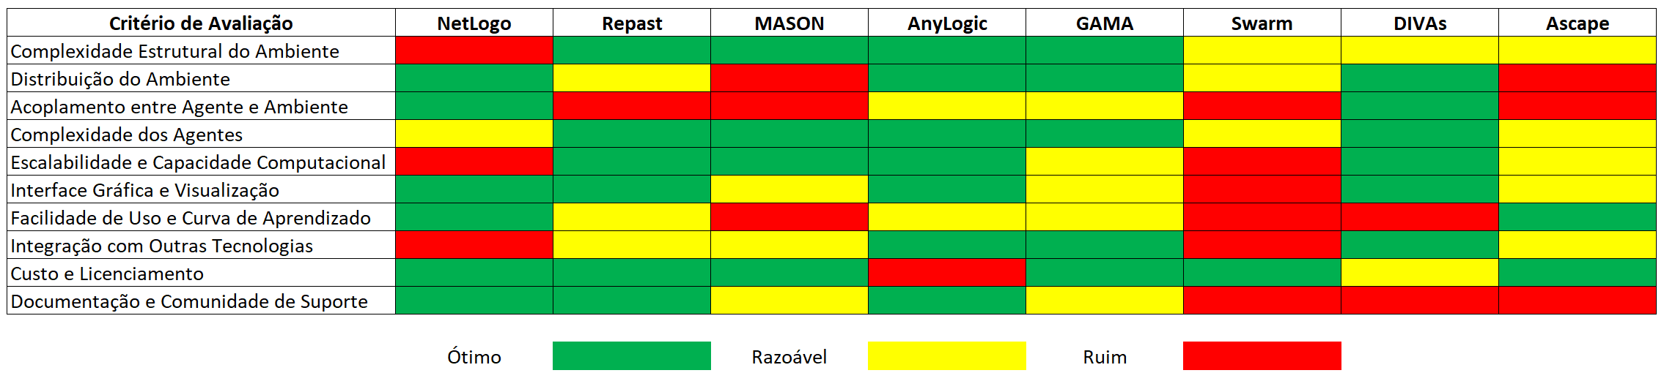
TABELA RESUMO
5. Critérios de Seleção da Ferramenta Ideal

Slide 38

6. EXEMPLO PRÁTICO
NetLogo

Slide 39
7. Conclusão
As ferramentas de simulação de MAS desempenham um papel crucial na representação e experimentação de sistemas complexos, onde agentes autônomos interagem em ambientes dinâmicos. Elas permitem que pesquisadores explorem comportamentos emergentes, otimizem estratégias e testem hipóteses de maneira segura e econômica.
Não existe uma ferramenta "perfeita" para todos os projetos. Cada ferramenta possui características que a tornam mais ou menos adequada dependendo das necessidades específicas. Recomenda-se que, antes de escolher uma ferramenta, o pesquisador defina claramente os objetivos, restrições e expectativas do projeto.
Interfaces mais Intuitivas: tradicionalmente, ferramentas para modelagem de sistemas BDI exigem um bom nível de conhecimento em programação e uma compreensão profunda da teoria BDI. O futuro dessas ferramentas está caminhando para a simplificação do desenvolvimento, buscando interfaces gráficas mais intuitivas e melhores ambientes de desenvolvimento integrados (IDE), que reduzam a necessidade de programação manual. Uma tendência interessante é o uso de assistentes de criação baseados em IA, que podem sugerir automaticamente planos e intenções dos agentes BDI a partir de descrições em linguagem natural.

Slide 40
8. Bibliografia
S. Arunachalam, R. Zalila-Wenkstern, R. Steiner . “ Environment mediated Multi Agent Simulation Tools – A Comparison ". IN: IEEE International Conference on Self-Adaptive and Self-Organizing Systems Workshops, 2nd, 2008.
NetLogo Documentation, https://ccl.northwestern.edu/netlogo/docs/
Dias, José. “Modelação e Simulação Baseada em Agentes para Cadeias de Abastecimento”. 2015/2016. 41 f. Dissertação (Mestrado em Engenharia Industrial) - Escola Superior de Tecnologia e Gestão Instituto Politécnico de Bragança.
Mason Documentation, https://cs.gmu.edu/~eclab/projects/mason/manual.22.pdf
www.semanticscholar.org

Slide 41
9. Case – Uso GENERATIVE AI
Uso de IA para Modelagem BDI: NetLogo Expert. Uma tendência emergente é o uso de IA para sugerir planos e intenções de agentes BDI a partir de descrições em linguagem natural, facilitando a modelagem.
NetLogo Expert é um agente especialista desenvolvido usando ChatGPT. Ele cria automaticamente código para o simulador NetLogo e orienta o desenvolvimento da interface gráfica. Assim, torna o uso de simulações mais acessível para pesquisadores sem experiência em programação.

Slide 42

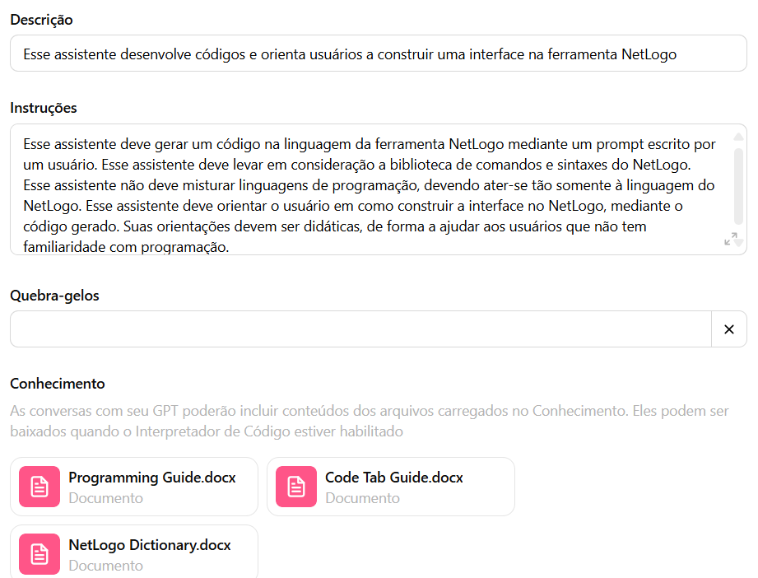
9. CASE – USO GENERATIVE AI
Abaixo podemos encontrar a tela principal do agente (esquerda) e a tela de criação do agente (direita).
Esse experimento não foi exaustivo, no sentido de carregar o agente com os inúmeros exemplos que o NetLogo possui em sua biblioteca. O que busquei foi criar um agente com algum conhecimento do simulador para ver se seu funcionamento seria satisfatório.

Slide 43
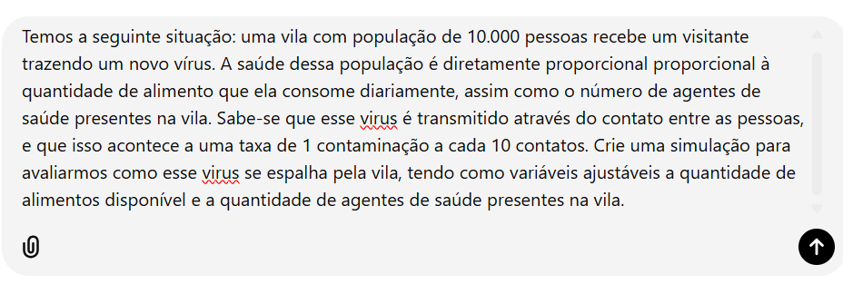
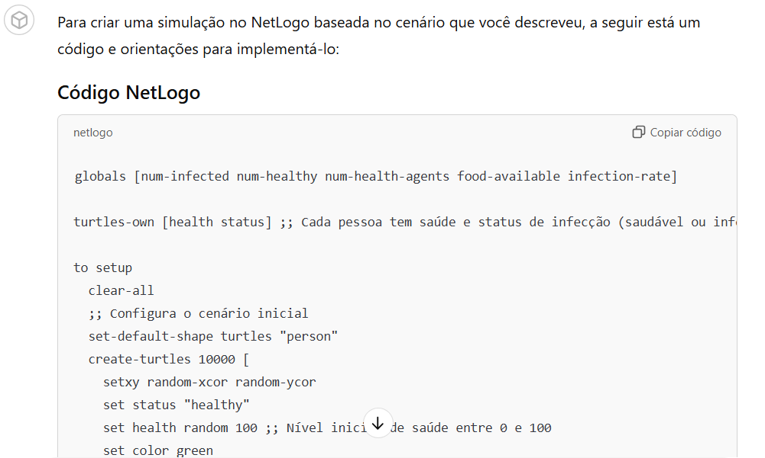
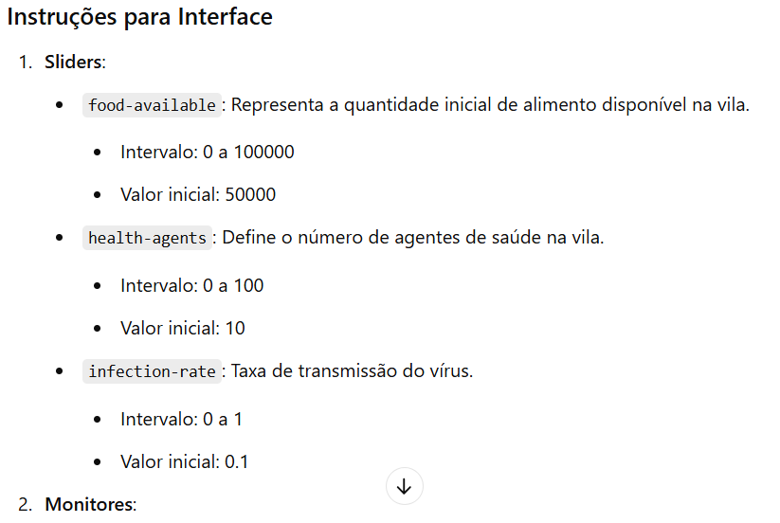
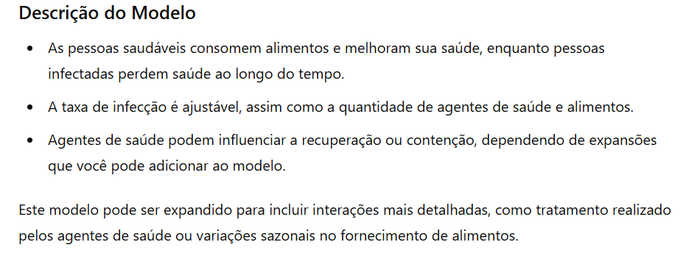
9. CASE – USO GENERATIVE AI
Abaixo encontramos o prompt utilizado para o teste:
Em seguida, a resposta do agente:

Slide 44
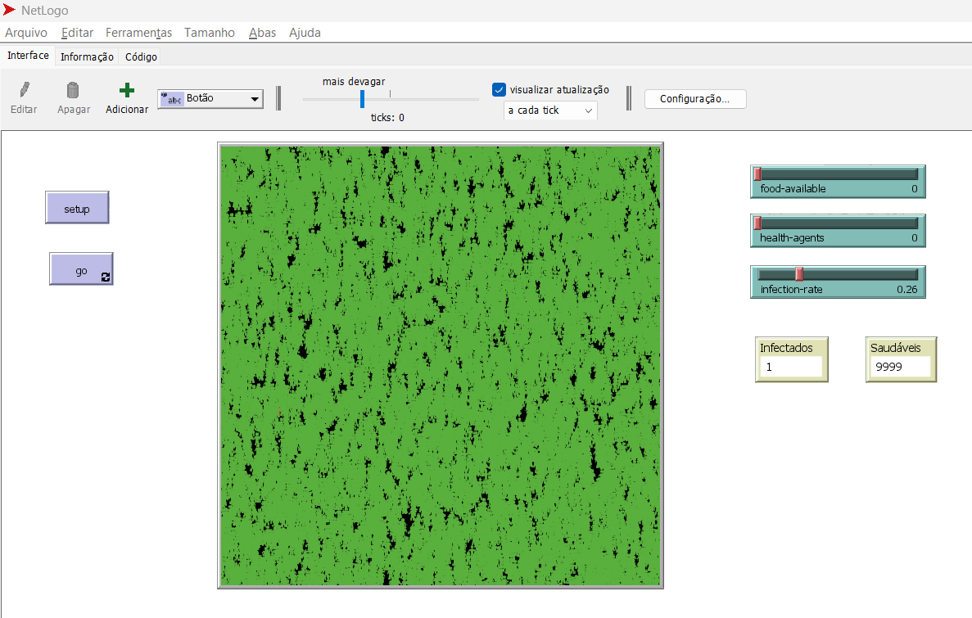
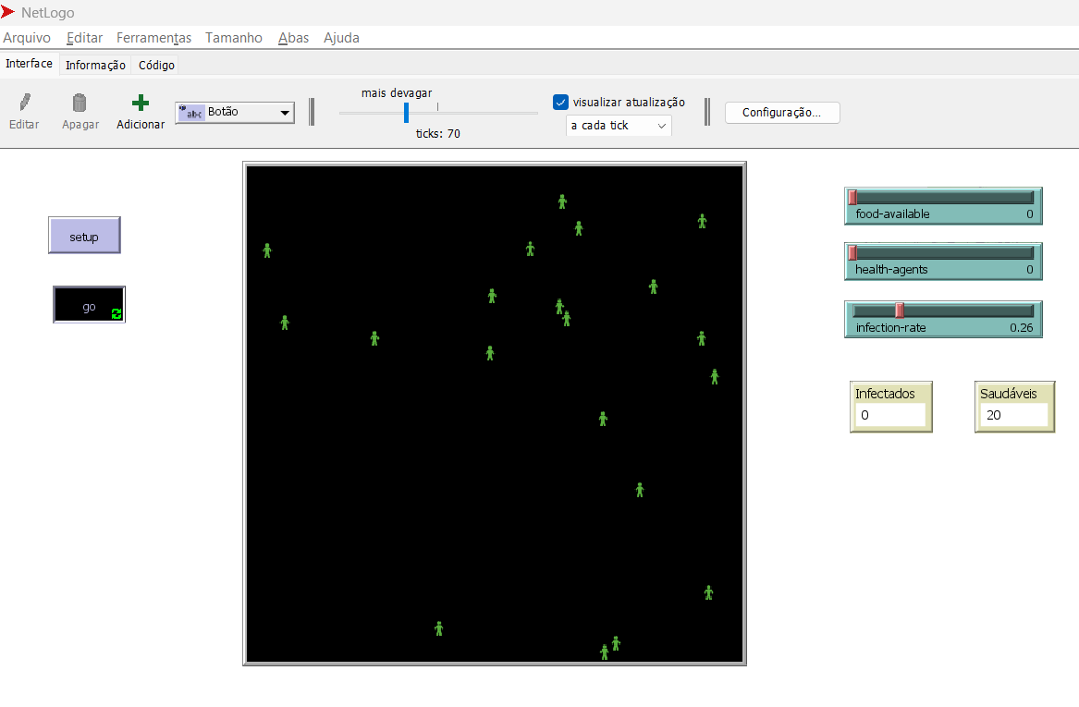
9. CASE – USO GENERATIVE AI
Tela Inicial
Tela Final

Slide 45
9. CASE – USO GENERATIVE AI
Conclusões:
O agente cumpriu seu propósito com ressalvas.
Ele teve que corrigir o código 4 vezes devido a bugs encontrados durante a execução, todos relacionados a declaração de variáveis.
Não carreguei o agente com toda a informação disponível – isso levaria bastante tempo. Portanto, não tenho dados para afirmar que os futuros códigos seriam criados sem bugs.
Entretanto, através desse exercício bastante simples, foi possível ver o potencial que o uso da Inteligência Artificial Generativa pode ter para facilitar o acesso de profissionais sem conhecimento em programação aos simuladores de SMA’s.

